Slide 1

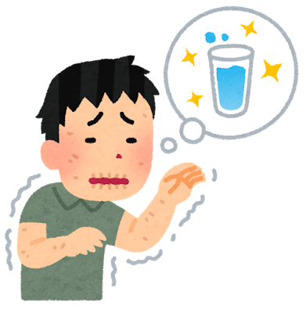
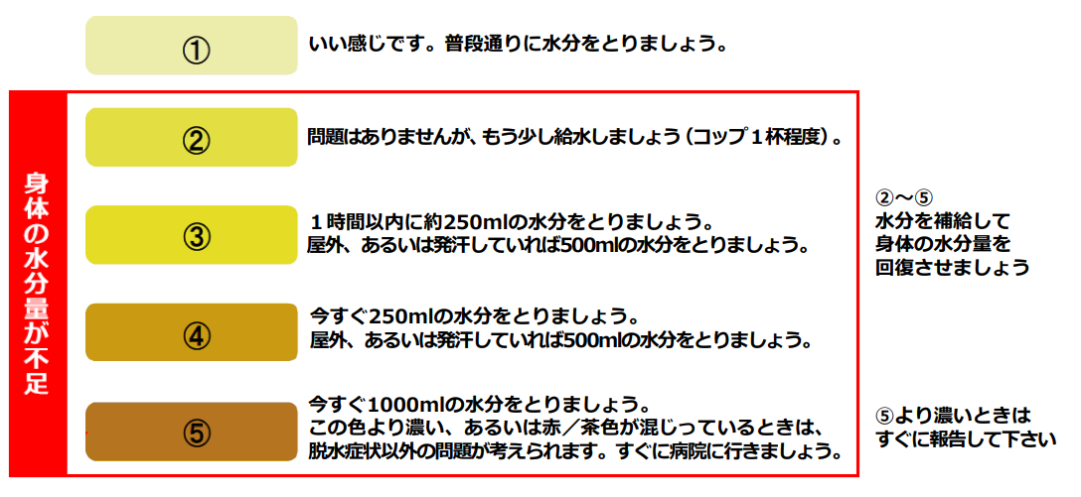
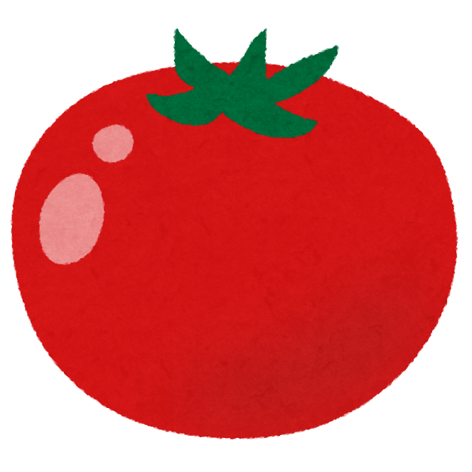
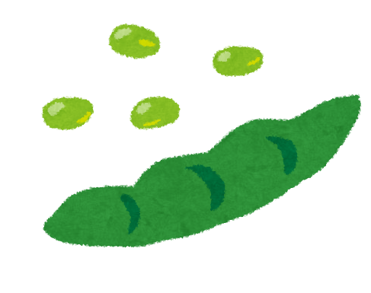


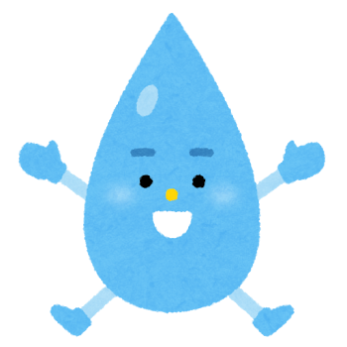
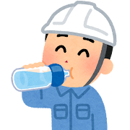
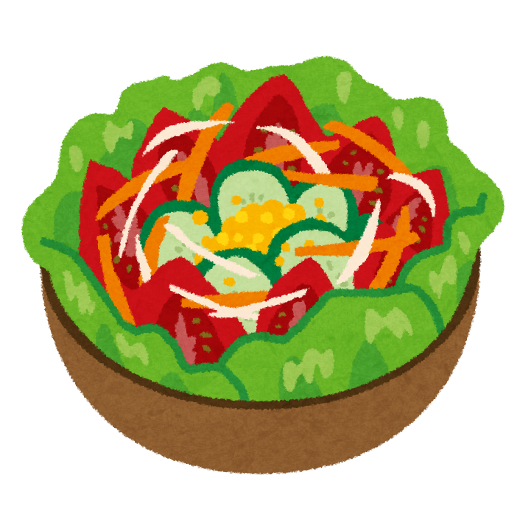
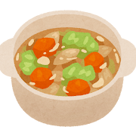
2026年８月
健康情報
隠れ脱水と野菜不足を防いで暑い夏を元気に！
だるさや疲れは、隠れ脱水のサインかもしれません
８月は厳しい暑さが続き、気づかないうちに水分やミネラルが失われやすい時期です。また、暑さによる食欲低下から野菜不足になりやすく、体内の栄養バランスが崩れやすくなります。さらに、水分補給が不足すると体内の水分量が低下し、「なんとなくだるい」「疲れがとれない」「集中できない」といった不調につながることがあります。これらは隠れ脱水のサインかもしれません。
あなたは大丈夫？隠れ脱水セルフチェック
隠れ脱水は自覚しにくく、気づかないうちに進行することがあります。当てはまる項目がないか確認してみましょう。
□のどが渇いてから水を飲むことが多い
□朝起きると口が乾いている
□尿の色が濃い
□食事を簡単に済ませることが多い
□野菜料理をあまり食べない
□頭がぼんやりする
□疲れやすい
□エアコンの効いた室内で過ごすことが多い
□汗をかく仕事をしている
□作業に集中すると水分補給を忘れる
当てはまる項目が多い方は、隠れ脱水に注意しましょう。
知っていますか？のどが渇いたと感じた時には、すでに脱水が始まっています
体内の水分は、汗や呼吸、尿などによって失われています。 のどの渇きを感じたときには、すでに体内の水分が不足し始めていることがあります。特にエアコンの効いた室内では気付きにくいため、 「のどが渇く前に飲む」ことが大切です。
尿の色が濃いほど、身体の水分量が不足
水分は十分
コップ１杯補給
１時間以内に
約250ml補給
今すぐ
250～500ml補給
今すぐ1000mlの⽔分補給
尿の色が濃いほど、体内の水分が不足している可能性があります。のどの渇きだけでなく、尿の色も体からのサインとして確認してみましょう。※朝一番の尿ではなく、日中の尿で確認しましょう。
野菜が隠れ脱水対策に役立つ理由
水分補給のおすすめタイミング
野菜には水分やカリウムなどが含まれており、汗で失われやすい水分や栄養素を補うことができます。特に水分を多く含む野菜は、夏場の体調管理や隠れ脱水対策に役立ちます。しかし、日本人の野菜摂取量は１日平均約256gで、目標の350g（厚生労働省）には届いていません。
・起床後
・作業前・作業中・作業後
・汗をかいた後
・入浴前後
・のどが渇く前にこまめに
今日からできる３つの対策
のどが渇く前に水分補給
野菜をあと一皿プラス
水分の多い食事を意識する
起床後
作業前後が目安
野菜料理をあと１皿（約70g）追加しましょう。
スープやみそ汁、果物なども、水分補給に役立ちます。
隠れ脱水は集中力の低下や判断ミスにつながり、作業災害のリスクを高める可能性があります。暑い夏を安全に乗り切るためにも、水分補給と野菜を意識した食生活を心掛けましょう。
【参考】厚生労働省 e-ヘルスネット「野菜1日350gで健康増進」 https://kennet.mhlw.go.jp/information/information/food/e-03-015.html
厚生労働省「働く人の今すぐ使える熱中症ガイド」https://www.mhlw.go.jp/content/11303000/001662464.pdf
環境省「健康のため水を飲もう」https://www.env.go.jp/water/water_supply/nomou/index.html

